Slide 1
UNIVERSIDADE FEDERAL DE PELOTAS UNIVERSIDADE ABERTA DO SUS Departamento de Medicina Social
Qualificação do Programa de controle e prevenção aos cânceres do colo do útero e da mama na USF Joaquim Rodrigues de Lima, Ruy Barbosa/BA
Tacila Nogueira Costa Nery de Azevedo
Orientadora: Mariangela Soares

Slide 2
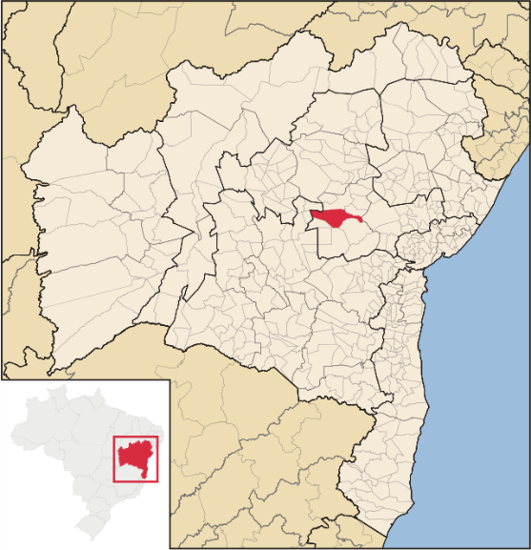
Análise Situacional
Ruy Barbosa - Bahia
Dista 321 km de Salvador.
Região Centro-Norte – Piemonto da Chapada Diamantina.
29.887 habitantes (IBGE, 2010).
74% da população reside na área urbana.
SUS: 08 Unidades de Saúde da Família (05 zona urbana e 03 zona rural) e um Hospital Regional (Santa Casa); Centro de Especialidades: Pediatra, Psiquiatra, Psicólogo, Oftalmologista, Nutricionista, Ortopedida e Ginecologista.

Slide 3
Análise Situacional
USF Joaquim Rodrigues de Lima
Localizada no distrito do Morro das Flores
Cobre 06 localidades: Morro das Flores, Zuca, Serra 1, Serra 2, Ema 1 e Ema 2;
01 equipe de Saúde da Família cobrindo um total de 1.856 habitantes.
O tamanho do serviço está aquém do desejado, e a USF é utilizada pela população apenas para tratamento.
O foco é reestruturar e conscientizar a população da importância da prevenção e promoção da saúde.

Slide 4
Análise Situacional
USF Joaquim Rodrigues de Lima
Programa de Prevenção aos Cânceres
do Colo do Útero e da Mama
baixa adesão;
Cobertura do exame citopatológico (25 a 64 anos): 20,97%
Cobertura da Mamografia (50 a 69 anos): 15,5%;
Necessidade da Intervenção para aumentar a adesão das mulheres ao programa.

Slide 5
Análise Estratégica - Objetivo
Melhorar a detecção dos cânceres do colo do útero e da mama nas mulheres atendidas na USF Joaquim Rodrigues de Lima.
Ampliar a cobertura de detecção precoce dos cânceres do colo do útero e da mama.
Melhorar a adesão das mulheres à realização dos exames citopatológico de colo uterino e mamografia.
Melhorar a qualidade do atendimento na USF das mulheres que realizam detecção precoce destes cânceres.
Melhorar os registros das informações.
Mapear as mulheres nas faixas etárias de risco para câncer de colo uterino e de mama.
Promover saúde a todas as mulheres na faixa etária de risco para estes cânceres.

Slide 6
Análise Estratégica - Metodologia
Capacitação da equipe
Cadernos de Atenção Básica nº 13 - Controle dos Cânceres do Colo do Útero e da Mama (2013).
Adoção da ficha de acompanhamento específica.
Definidas metas para o alcance dos objetivos.
Ações nos 4 eixos pedagógicos do curso.
Apoio dos ACS e das moradoras.
16 semanas de intervenção - Janeiro a Abril / 2014.

Slide 7
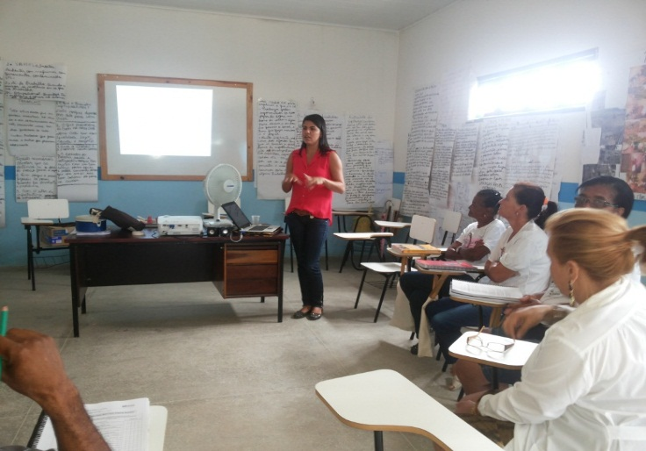
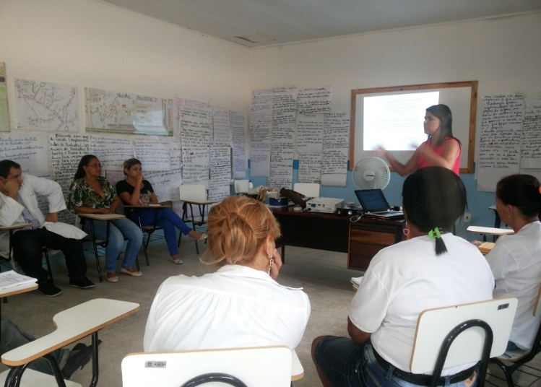
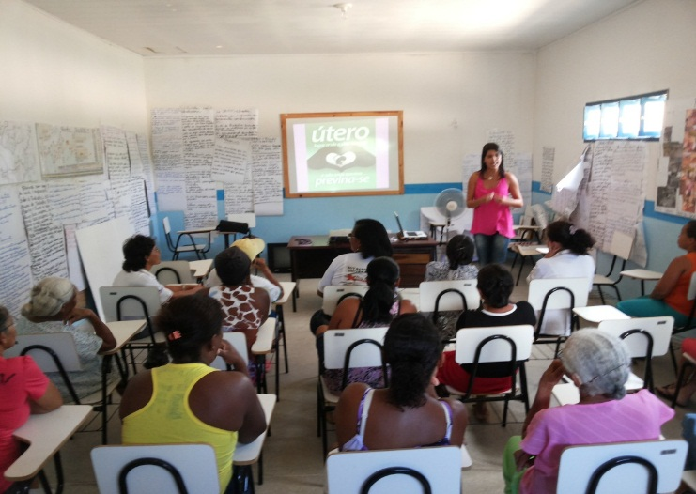
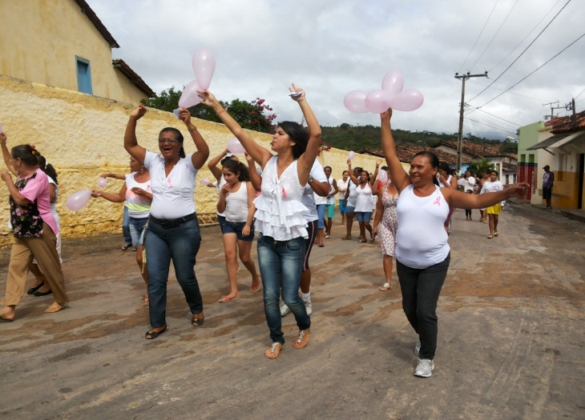
Relatório da Intervenção
Capacitação da equipe
Cadastramento das mulheres.
Encaminhamento para
mamografia.
Atividades educativas.

Slide 8
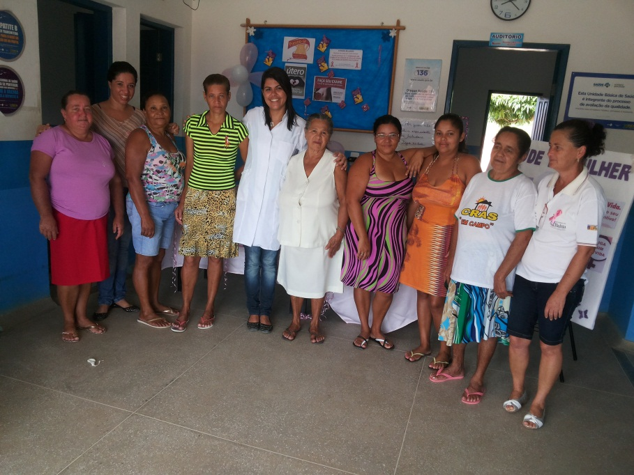
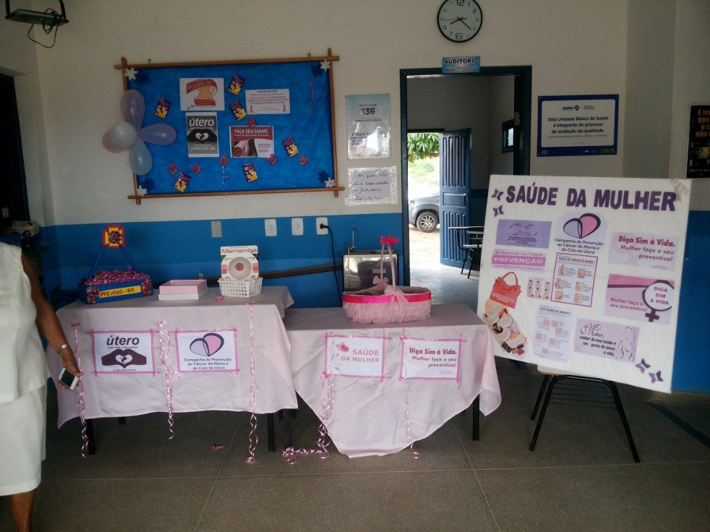
Relatório da Intervenção
Coleta de citopatológico - Morro das Flores

Slide 9
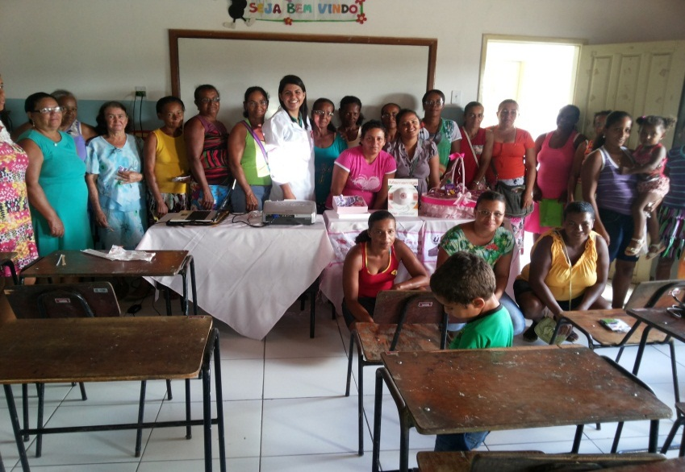
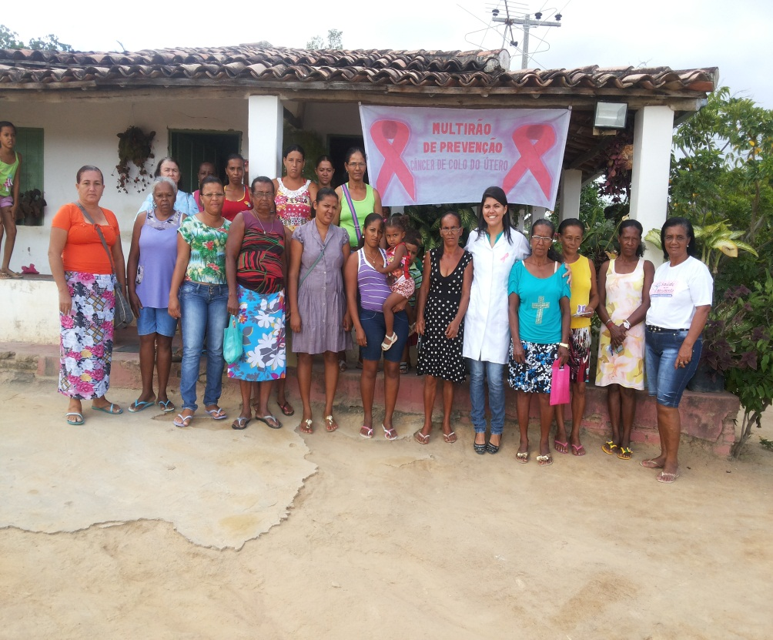
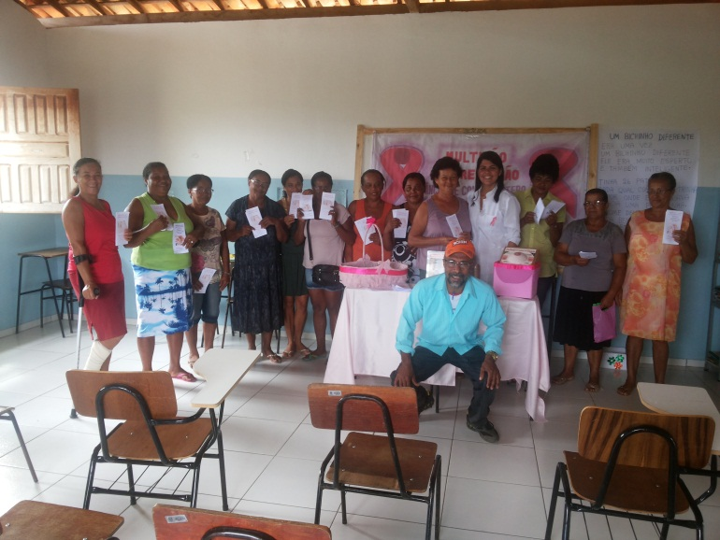
Relatório da Intervenção
Multirão de coleta de citopatológico - Zona Rural

Slide 10
Resultados
Meta 1: Ampliar para 90% a cobertura de detecção precoce do câncer de colo uterino nas mulheres entre 25 e 64 anos e de detecção precoce do câncer de mama nas mulheres de 50 a 69 anos.
193 mulheres acompanhadas
(74 - 21% - antes da intervenção)
(348 residentes na área)
79 mulheres acompanhadas
(21 -15% - antes da intervenção)
(135 residentes na área)

Slide 11
Resultados
Meta 2: Buscar 100% das mulheres que tiveram exame alterado e que não retornaram à unidade de saúde.
Apenas 1 mulher com citopatológico alterado (4º mês) e 1 com mamografia alterada. Ambas retornaram espontaneamente.
Não houve necessidade de busca ativa.
Meta 3: Aumentar a coleta de amostras satisfatórias do exame citopatológico de colo uterino para 100%.
100% de amostras satisfatórias!

Slide 12
Resultados
Meta 4: Manter registro atualizado de 100% das coletas de exame citopatológico de colo uterino e de realização das mamografias, das mulheres cadastradas no programa, em dia com os exames.
100%!!
119/193 mulheres
(Faltaram os registros das 74 com exame realizados antes da intervenção)
58/79 mulheres
(Faltaram os registros das 21 com exame realizado antes da intervenção)

Slide 13
Resultados
Meta 5: Realizar avaliação de risco em 100% das mulheres nas faixas etárias-alvo.
100%!!
119/193 mulheres
(Faltaram avaliar as 74 com exame realizados antes da intervenção)
58/133 mulheres

Slide 14
Resultados
Meta 6: Orientar 100% das mulheres cadastradas sobre doenças sexualmente transmissíveis (DST) e fatores de risco para câncer de colo uterino e mama.
86/193 mulheres
58/133 mulheres

Slide 15
Discussão
Importância da intervenção:
Equipe, serviço e comunidade.
Incorporação da Intervenção à rotina do serviço.
Mudanças para viabilizar a continuidade da intervenção.

Slide 16
Reflexão crítica sobre o processo pessoal de aprendizagem
Crescimento profissional
Expectativas iniciais x Término do Curso
Projeto de Intervenção: grande experiência
Obstáculos enfrentados
Apoio dos orientadores e da equipe de saúde

Slide 17
Obrigada!

